Slide 1
Currículum Vitae
Sergio Izquierdo Rodríguez
Programador
Técnico
Formador
Gerente

Slide 2
Currículum Vitae
Sergio Izquierdo Rodríguez
EXPERIENCIA:
Comunidad Villa y Tierra Sepúlveda
Administrador servidor LAMP y
Programador Web
Técnico IT, redes y comunicaciones
para Seguridad y Banca

Slide 3
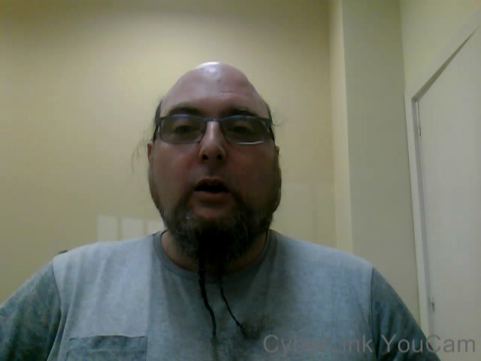
Currículum Vitae
Sergio Izquierdo Rodríguez
VIDEOCURRÍCULUM

Slide 4
Currículum Vitae
Sergio Izquierdo Rodríguez
FORMACION:
Programación de Sistemas
Seguridad Informática
Docencia de la Formación Profesional
Programación de Aplicaciones Web
Gerencia del Pequeño Comercio

Slide 5







Currículum Vitae
Sergio Izquierdo Rodríguez
Datos Personales
655481986
☎
☎
✉
✉
sergieteir@hotmail.com
https://sergioir.ddns.net

